Slide 1


MUNTAIA:
ARDUINO UNO (KONTROL PLAKA)+ FUNDUMOTO MOTOR SHIELD (MOTOR DRIVER)
ROBOTIKA- PROGRAMAZIOA- KONTROLA
BotKar-UPA
2024 - 2025 IKASTURTE BUKAERAKO PROIEKTUA
IES USANDIZAGA-PEÑAFLORIDA-AMARA BHI

Slide 2
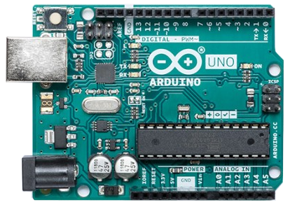
KONTROL PLAKA - ARDUINO UNO
Arduino Uno-a Atmega 328(datasheet) mikrokontrolagailuan oinarrituriko sarrera-irteera plaka programagarri bat da. [...] Funtsean, mikroa kontrolatu, elikatu eta ordenagailura erraz konektatzeko beharrezko guztia dauka. (ARDUINOA IKASTETXEAN. Aitor Azpiroz)
EZAUGARRIAK
Mikrokontrolagailua ATmega328(datasheet)
Lan-tentsioa 5V
Elikadura-tentsioa 7-12 V
Elikadura-tentsioa (onargarriak) 6-20 V
I/O (sarrera-irteera) pin digitalak 14
(horietariko 6k PWM irteera ematen dute)
Sarrera analogikoak 6
I/O (sarrera-irteera) korronteak 40 mA
3.3V-eko pinaren korrontea 50 mA
Flash memoria 32 kB
(horietatik 2 kB, bootloaderrak erabiliak)
SRAM 2 kB
EEPROM 1 kB
Erloju-maiztasuna 16 MHz
Tamaina 68,6 [2,7] eta 53,3[2,1] (planoa)

Slide 3
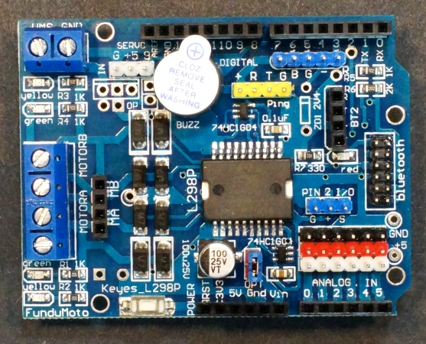
MOTOR DRIVER - FUNDUMOTO
FunduMoto L298P Motor Driver Shield, L298P driver-txipean oinarritutako funtzio anitzeko shield da, eta Arduino UNOra egokitzen da, I/O pin bateragarriekin. (https://protosupplies.com/product/l298p-motor-driver-shield/)
EZAUGARRIAK
4.8-24 Vtako 2 DC motor gidatu, 2 A-raino, nominalak (2.5 A gehienez).
Schottky diodoak, motorraren kontrako EMFtaz integratuak babesteko.
Erregulatutako 5 V Servo-motor bat konektatzeko.
Burrunbagailua txertatua.
Urruneko berrabiarazteko etengailua.
Bluetooth konektorea (x2).
Ultrasoinu sentsorentzat konektorea
LED RGB konektorea
6 pin analogiko/digital, 5 V eta GND konektoreekin, sentsorearen akoplamendua errazteko.
Gainean beste txartel bat jartzeko aukera.

Slide 4
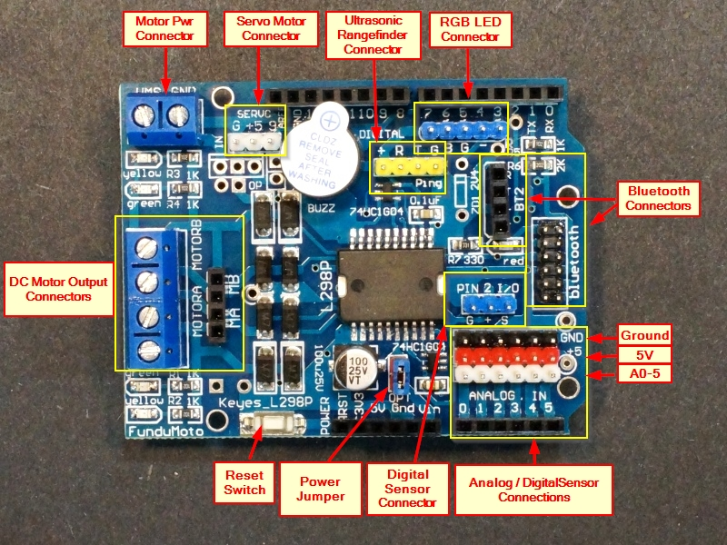
MOTOR DRIVER - FUNDUMOTO
PINAK
PIN | ERABILPENA
D0 | BLUETOOTH (Rx)
D1 | BLUETOOTH (Tx)
D2 | NEOPIXEL ARGI ERAZTUNA
D3 | ---- LIBRE (RGB LED)
D4 | BUZZER - BURRUNBAGAILUA
D5 | ---- LIBRE (RGB LED)
D6 | ---- LIBRE (RGB LED)
D7 | ULTRASOINUA - Tigger (T)
D8 | ULTRASOINUA - Echo (R)
D9 | SERBOA
D10 | A MOTORRA - ABIADURA
D11 | B MOTORRA - ABIADURA
D12 | A MOTORRA - BIRA ZENTZUA
D13 | B MOTORRA - BIRA ZENTZUA
A0-A1-A2 | INFRAGORRIAK
A3-A4-A5 | ---- LIBRE (ANALOG IN)

Slide 5
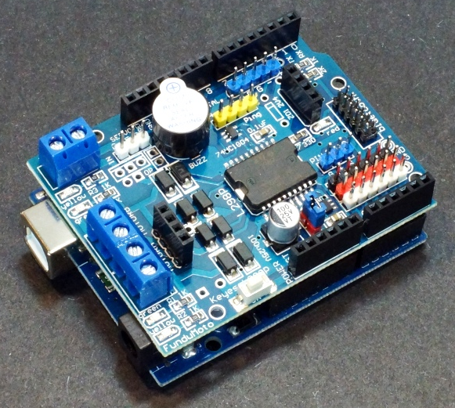
ARDUINO UNO + FUNDUMOTO

Slide 6
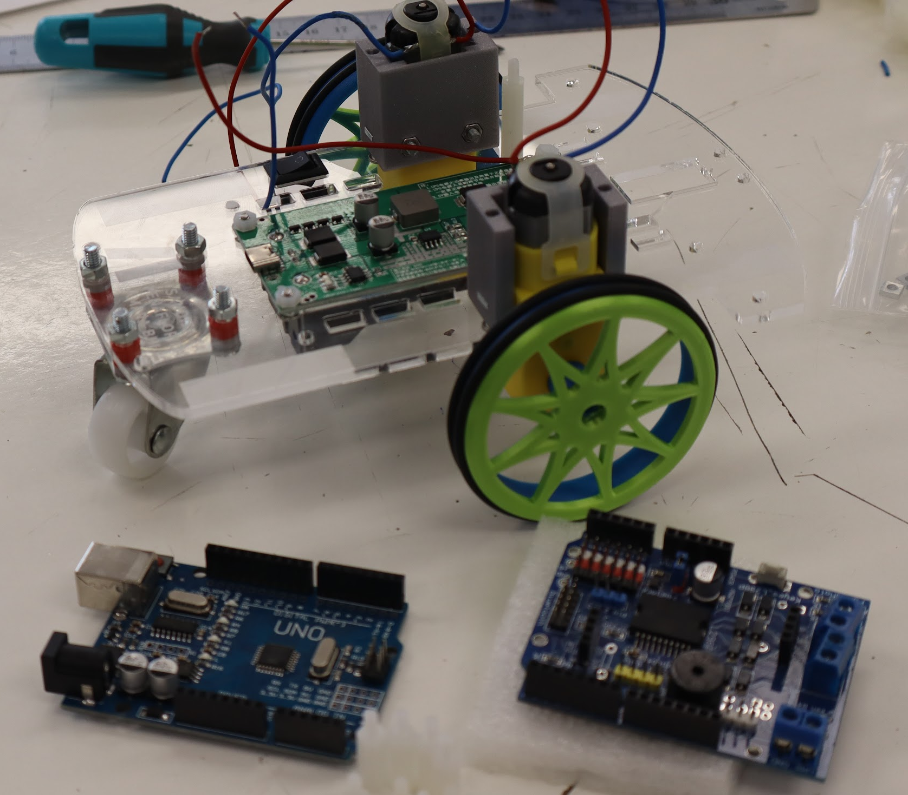
MATERIALA
1.- TXASISA MOTOR ETA ELIKADURA ITURRIA MUNTATUA.
2.- PLAKA EUSKARRIA
3.- ARDUINO UNO MIKROKONTROLAGAILUA
4.- FUNDUMOTO MOTOR SHIELD
5.- LOTURA OSAGAIAK:
M3x15 NYLON ZUTABEAK: 4
M3x6 NYLON ZUTABEAK:4
M3 NYLON AZKOINAK: 7
M3x6 NYLON TORLOJUAK: 8

Slide 7
URRATSAK
1.- PLAKEN EUSKARRIAN M3x6 ZUTABEAK TORLOJUEKIN LOTU.
2.- TXASISEAN M3x15 ZUTABEAK TORLOJUEKIN LOTU.
3.- PLAKEN EUSKARRIA TXASISEAN JARRITAKO ZUTABEETARA AZKOINEN BIDEZ LOTU.
4.- ARDUINO UNO PLAKEN EUSKARRIAN JARRI ETA AZKOINEKIN LOTU.
5.- FUNDUMOTO MOTOR SHIELD-A ARDUINOAREN GAINEAN JARRI (KONTUZ HANKATXOEKIN)
6.- ELIKADURA KABLEAK JARRI
7.- MOTORREN KABLEAK JARRI
8.- 18650 BATERIAK EUSKARRIAN JARRI ETA ETENGAILUA “0” POSIZIOAN.

Slide 8
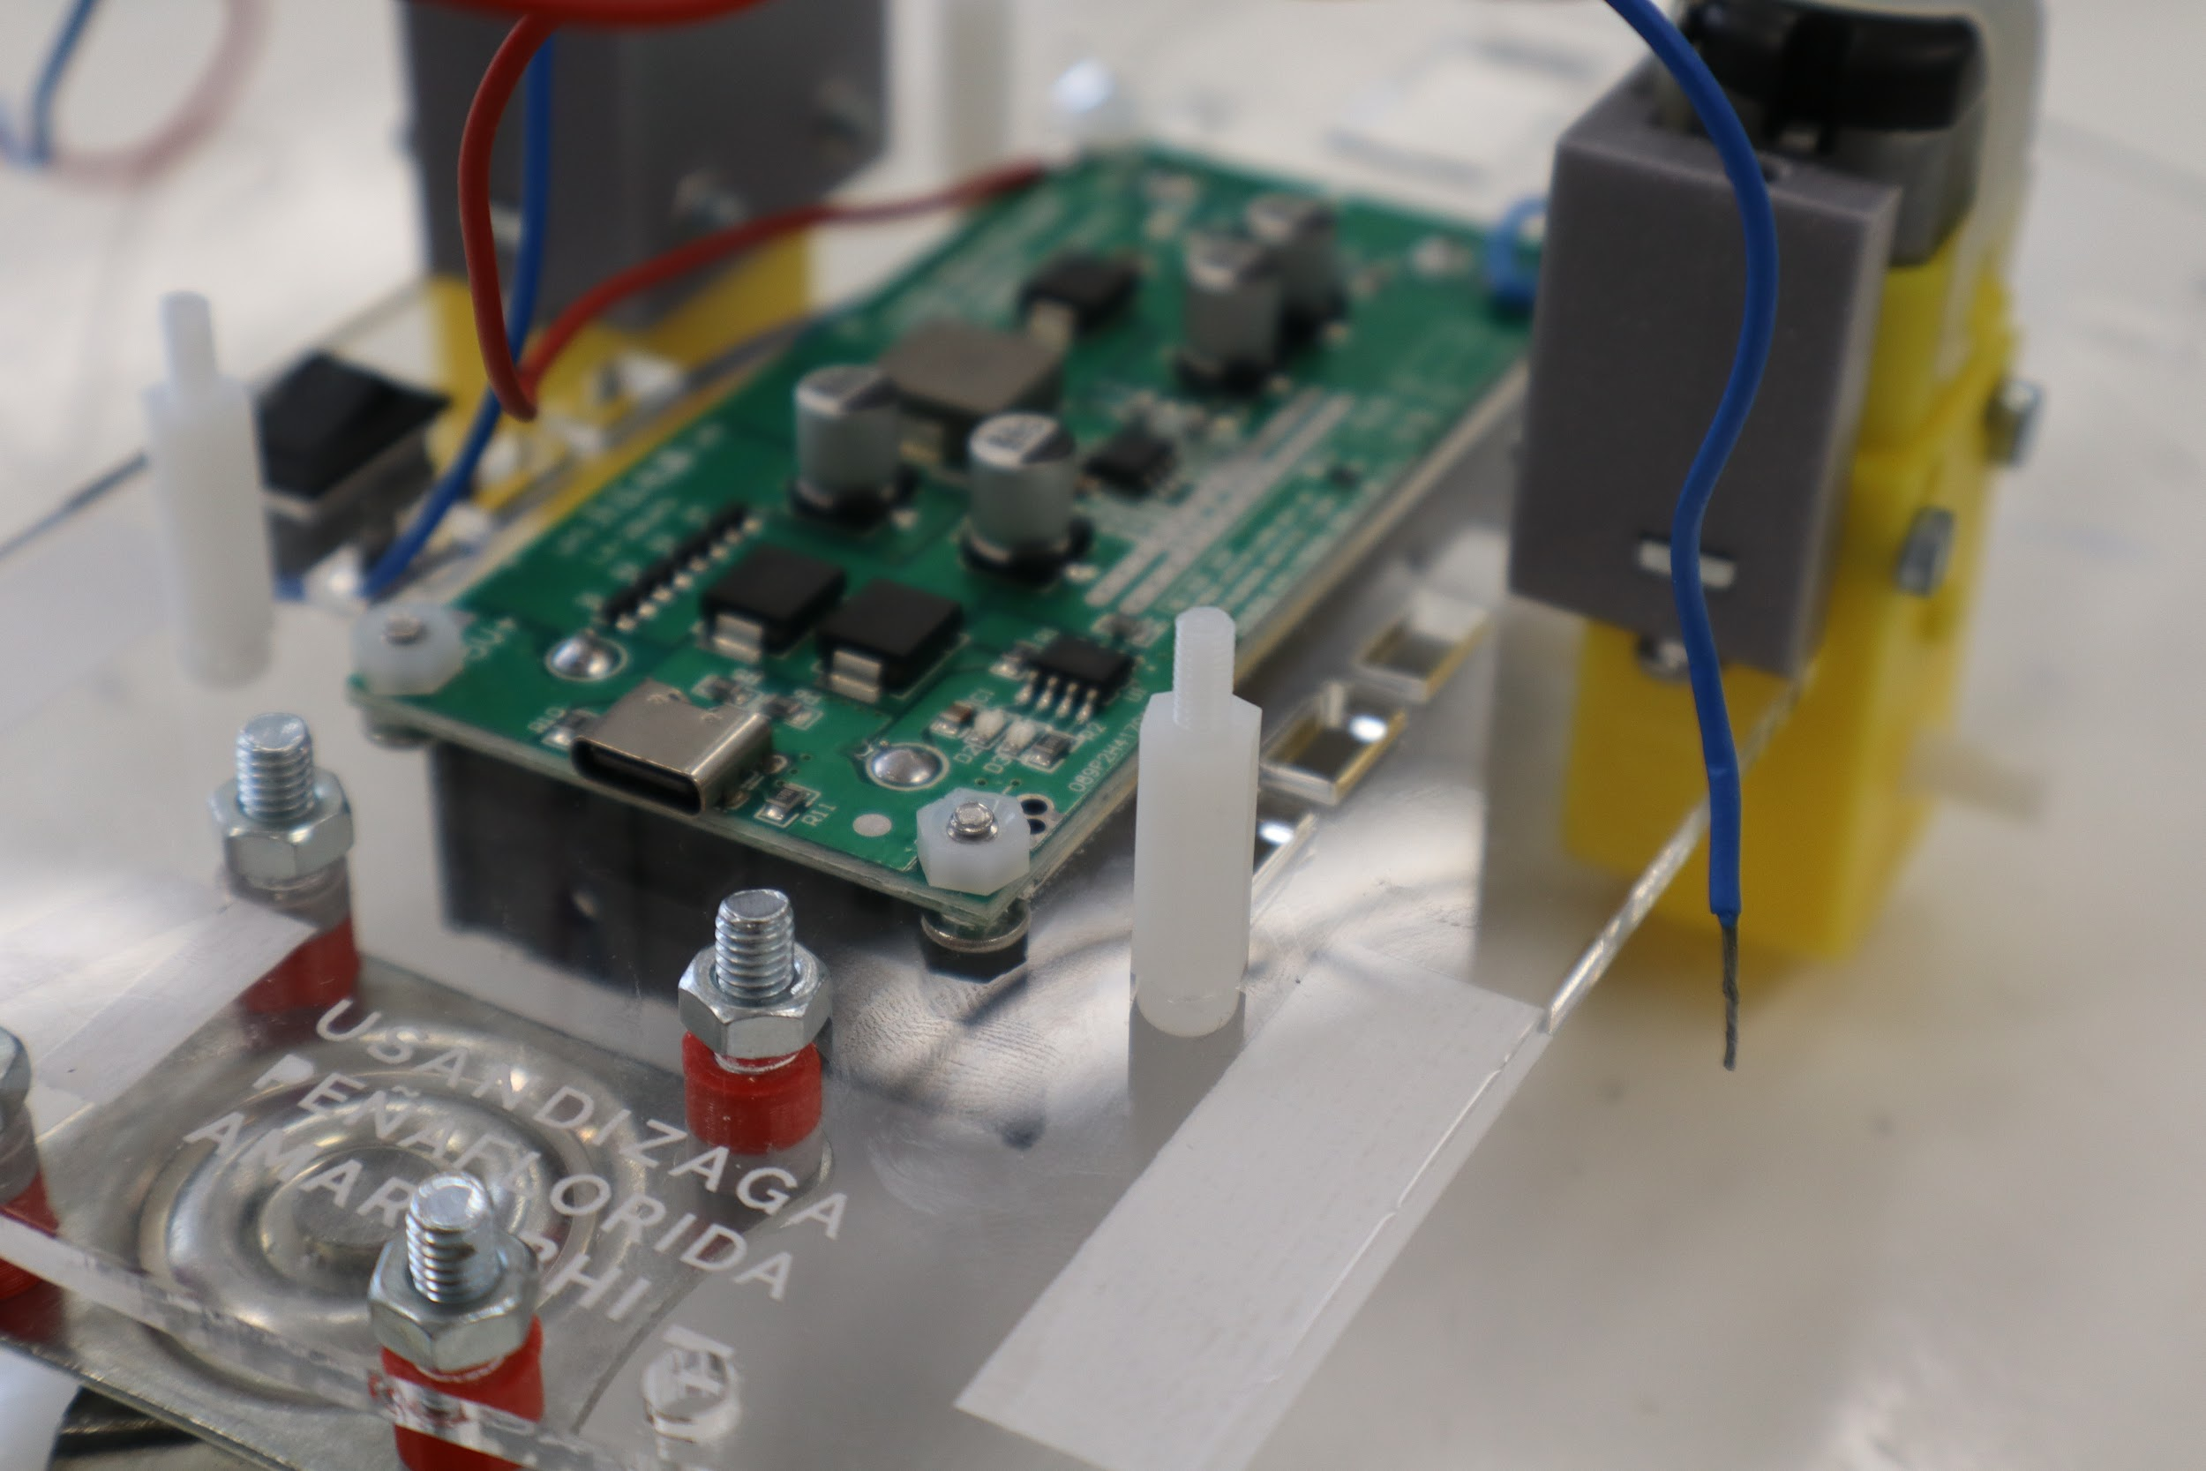
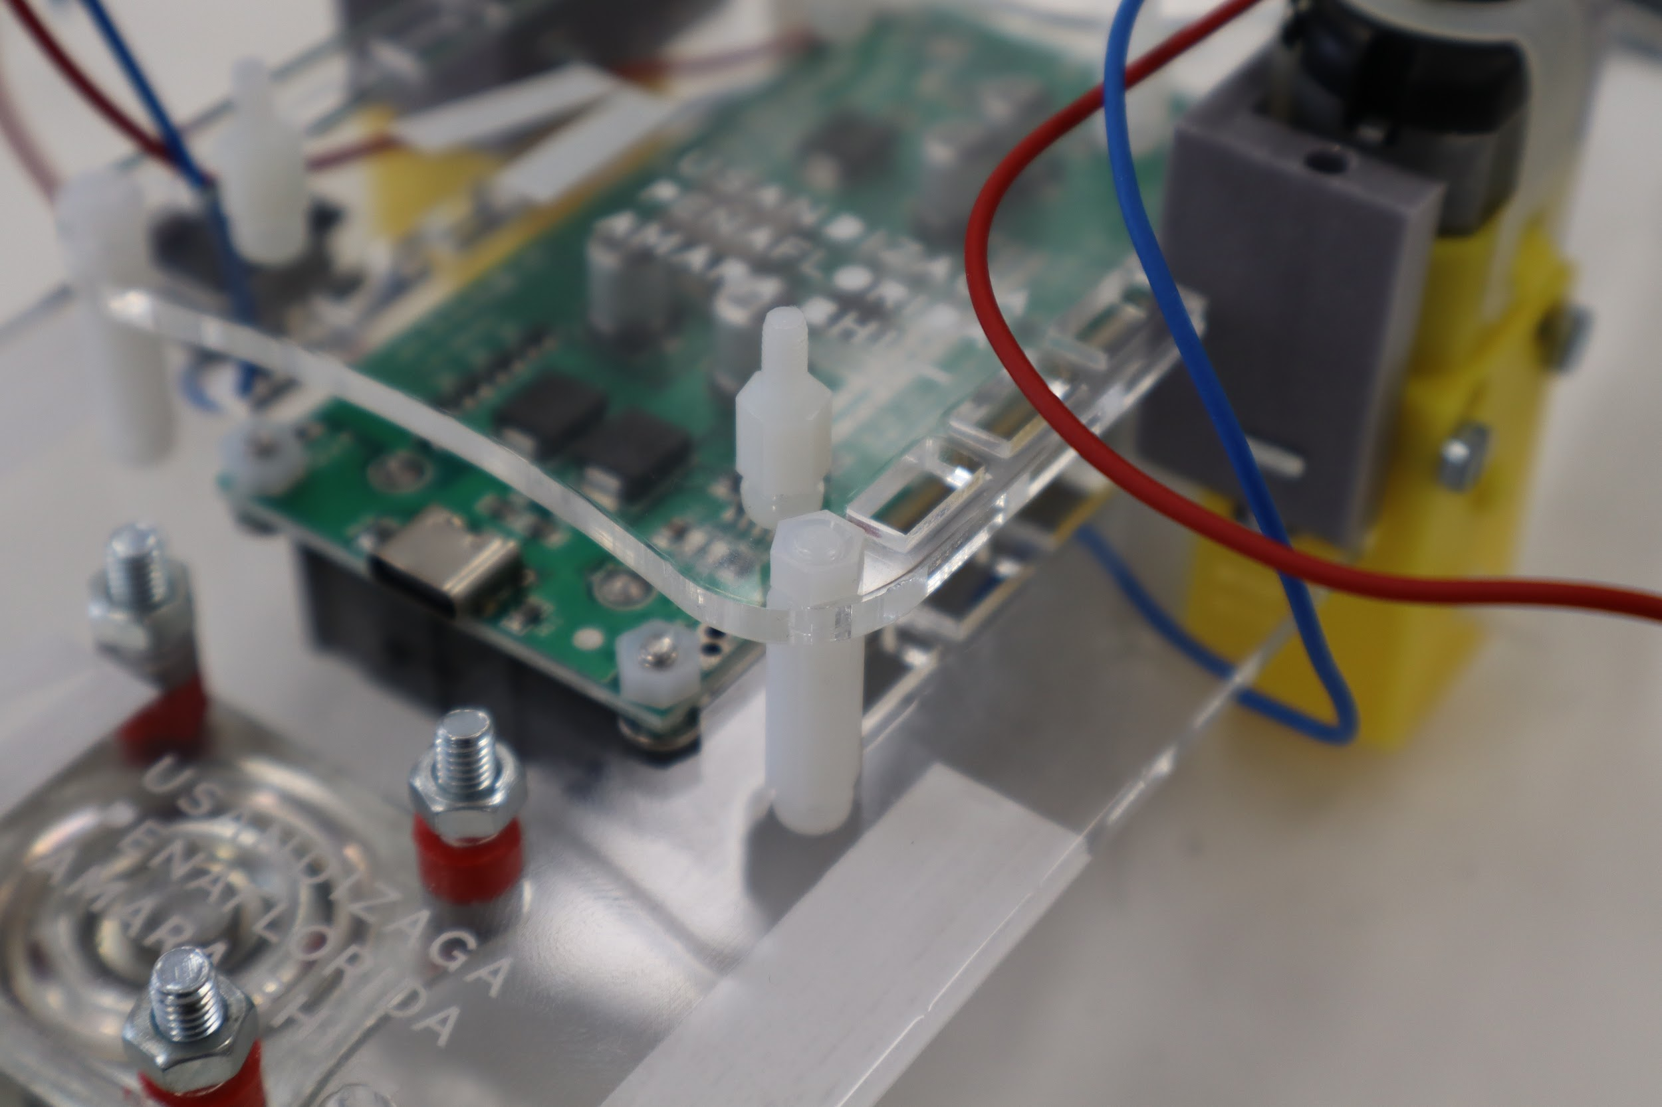
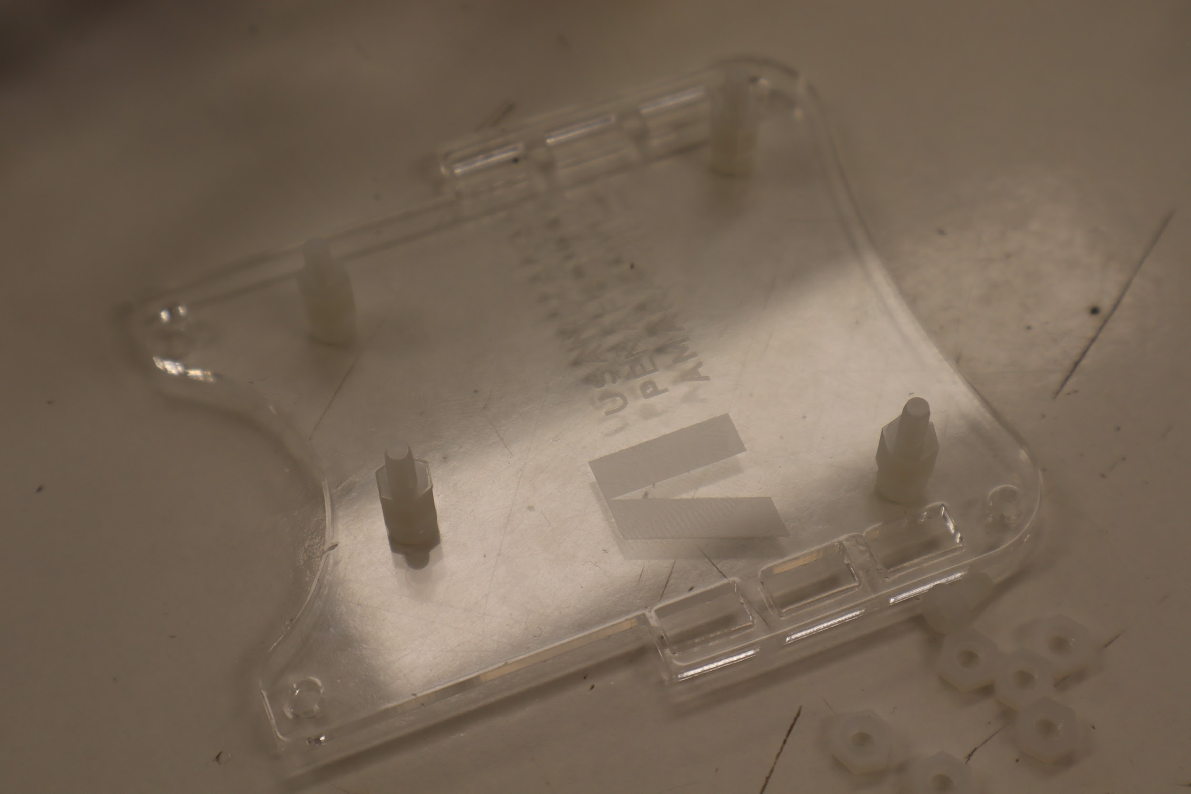
1-2-3.- ZUTABEAK TXASISEAN ETA PLAKEN EUSKARRIAN TORLOJUEKIN LOTU ETA GERO EUSKARRIA TXASISERA AZKOINEN BIDEZ LOTU

Slide 9
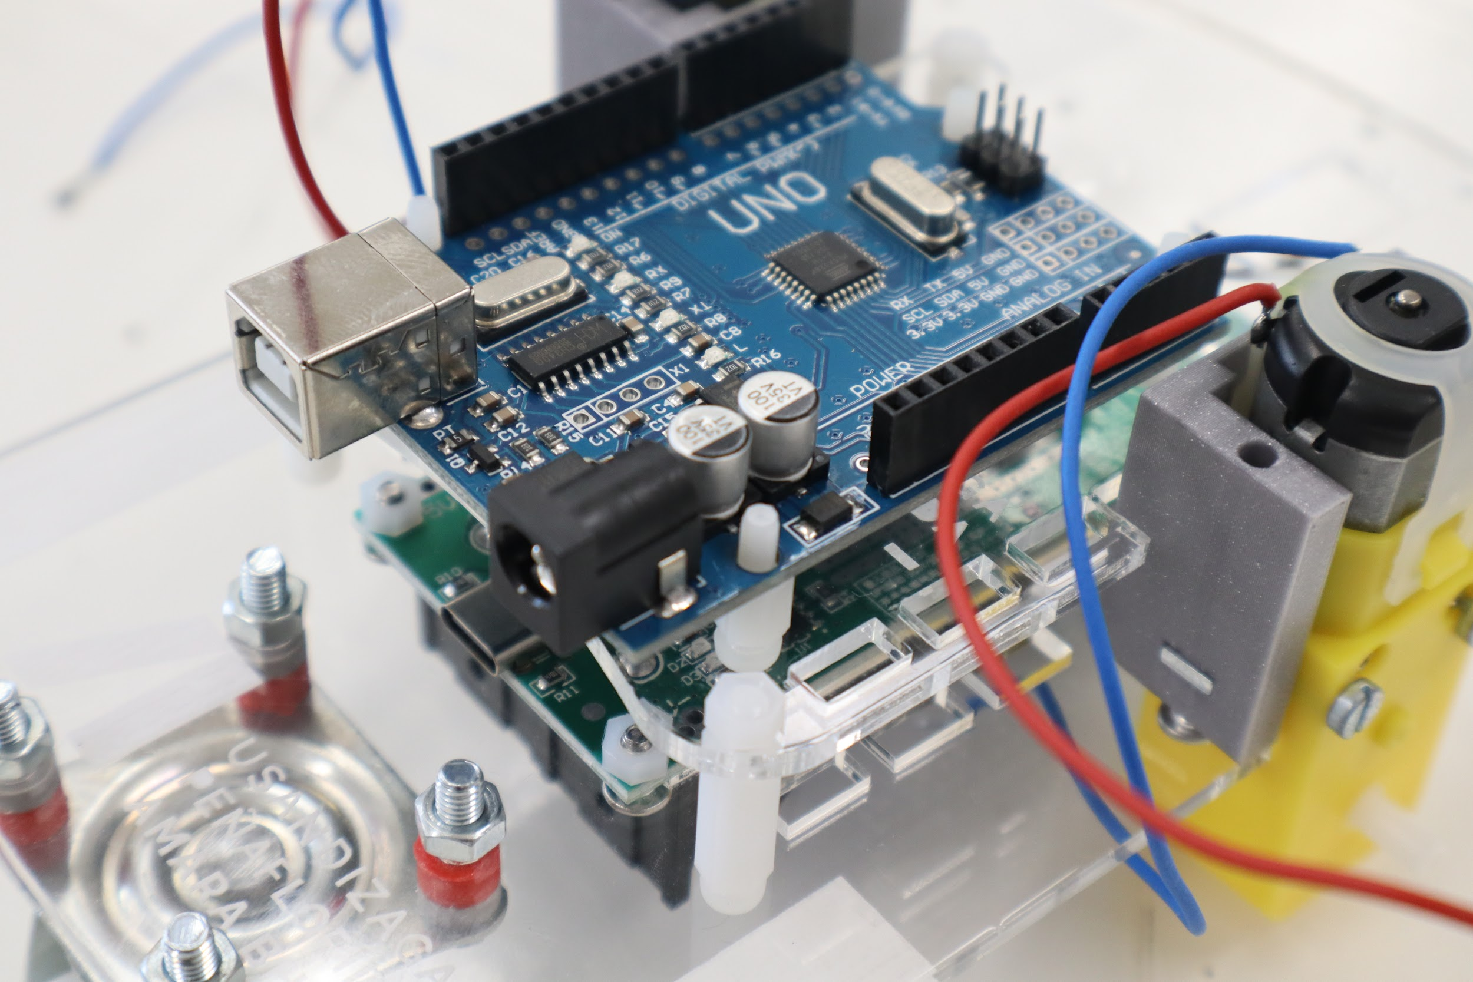
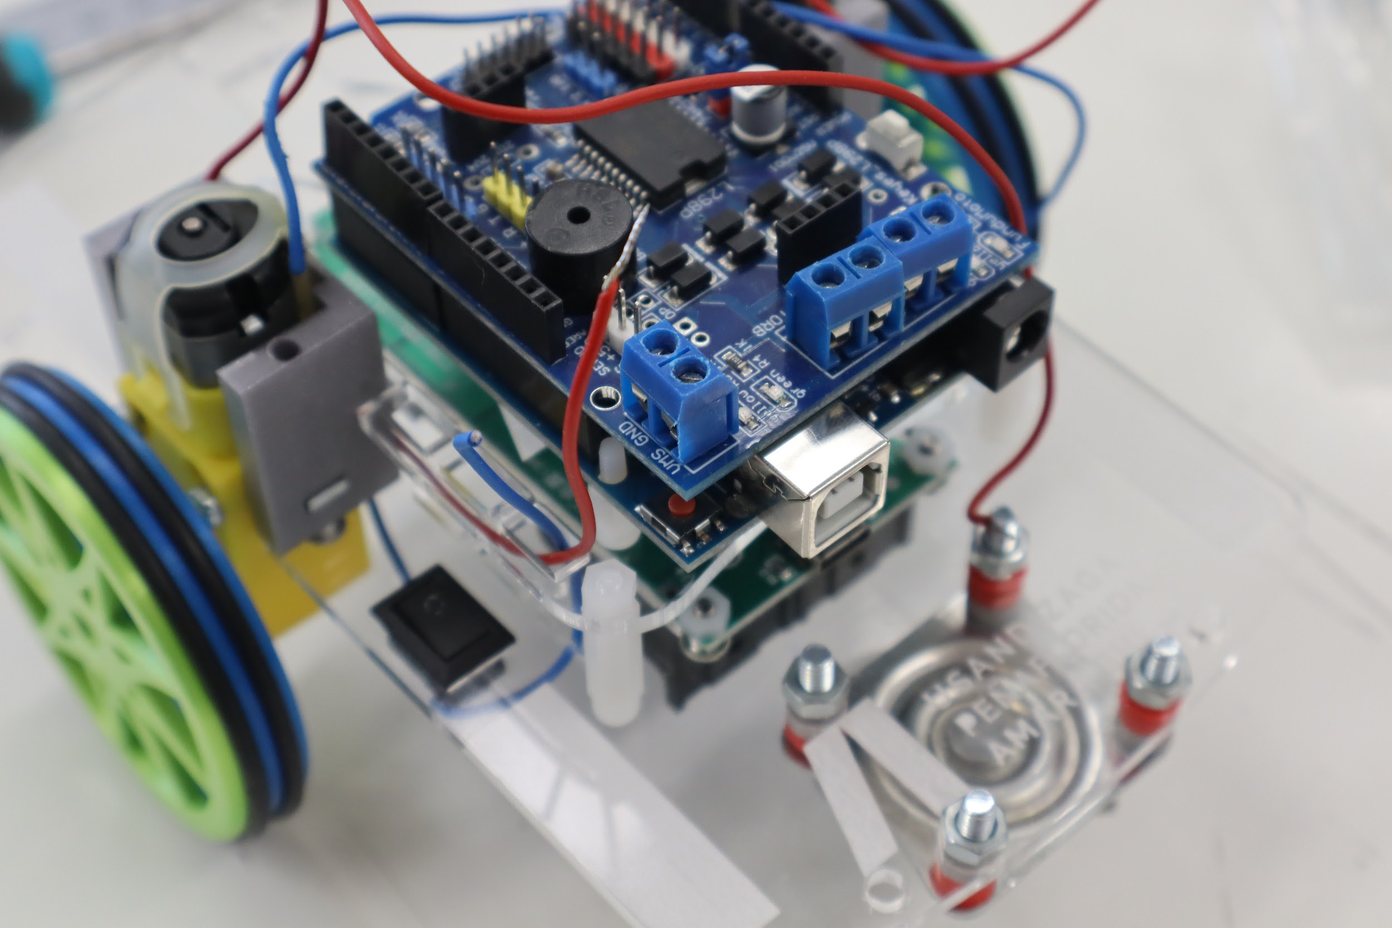
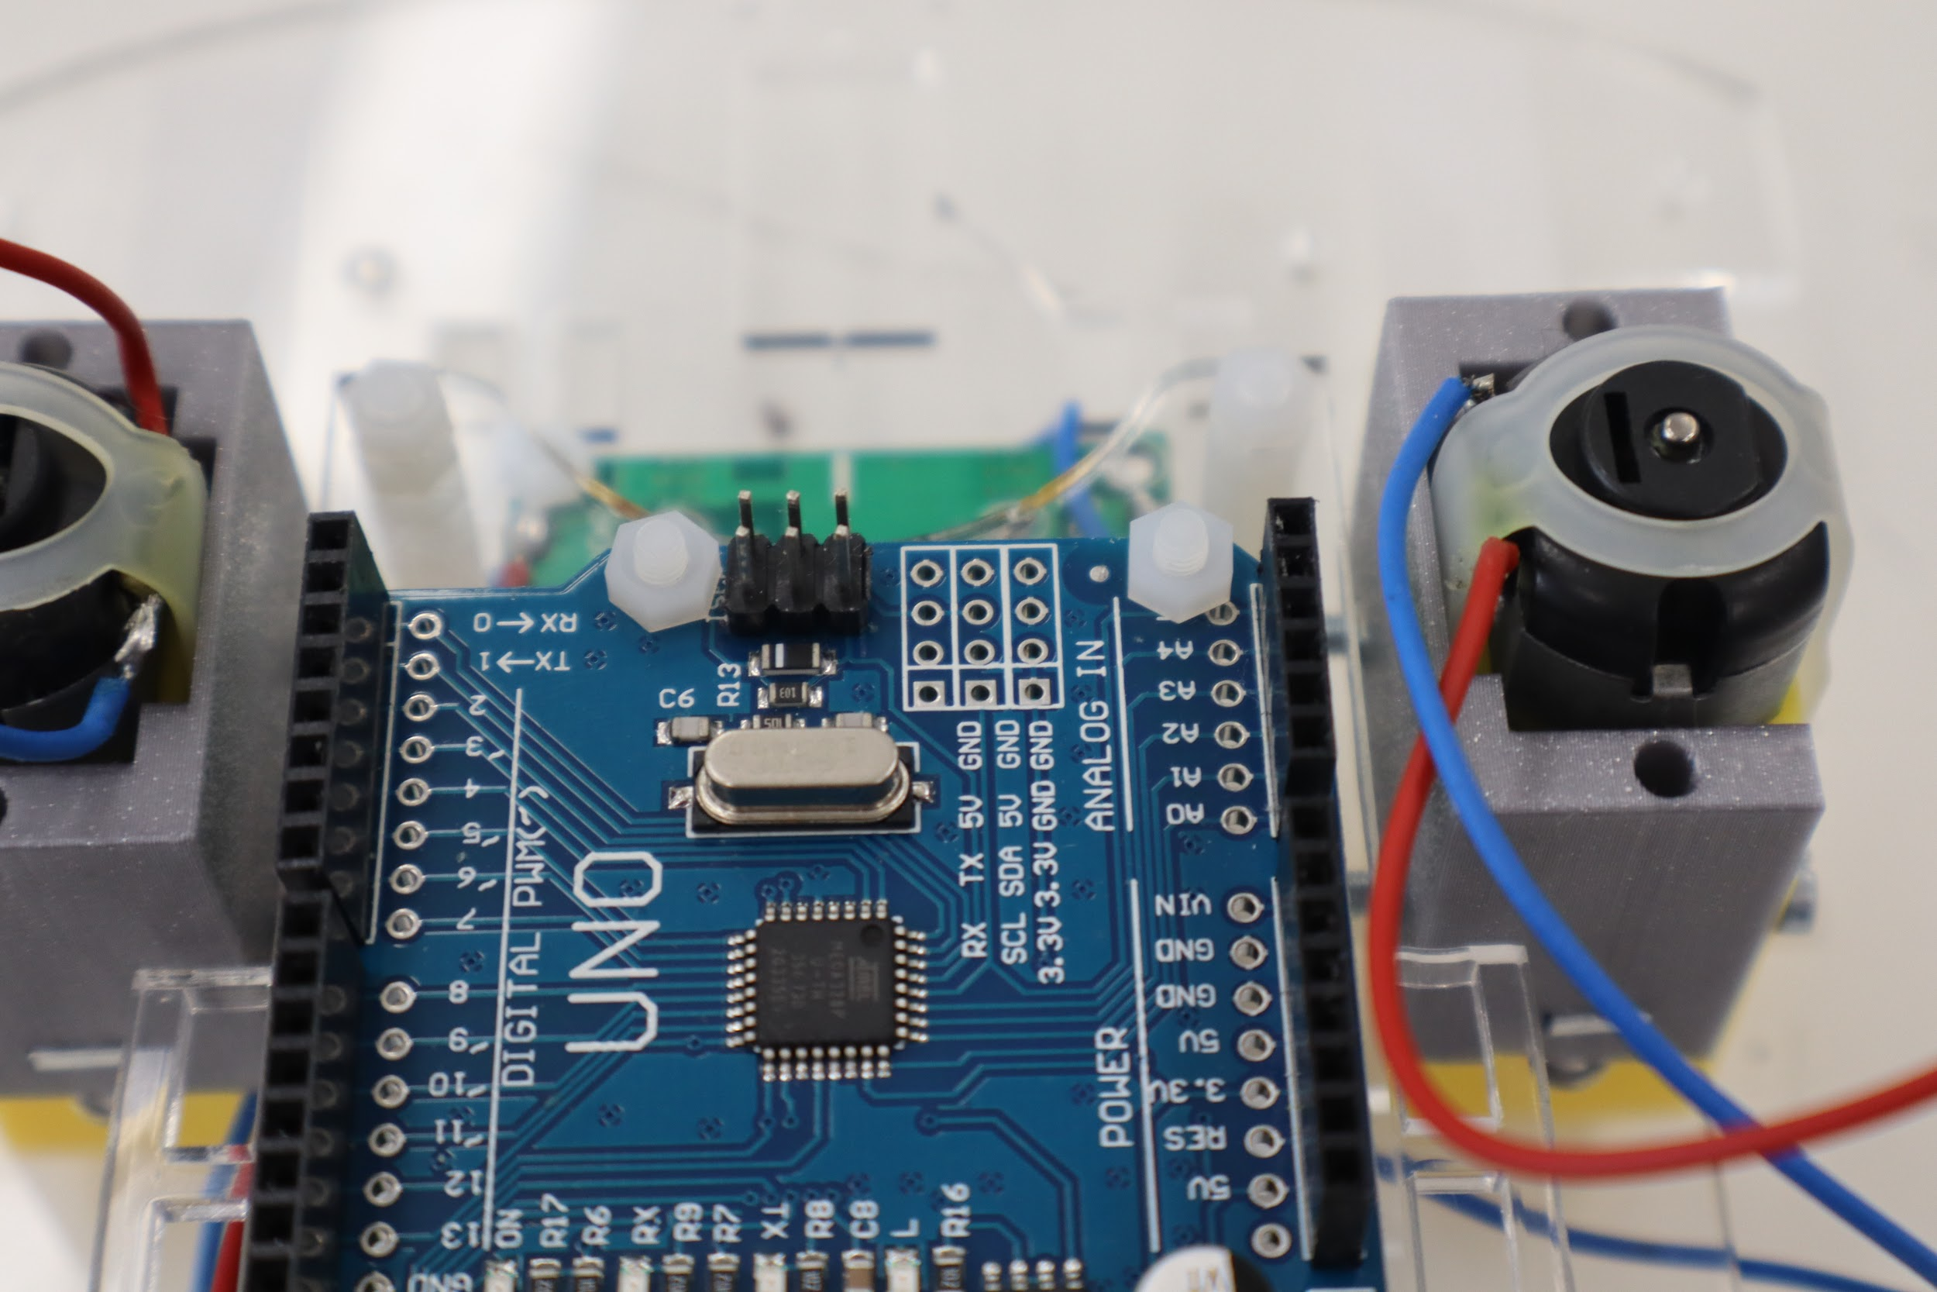
4-5.- ARDUINO UNO PLAKEN EUSKARRIRA AZKOINEN BIDEZ LOTU ETA FUNDUMOTO SHIEL-a ARDUINO GAINEAN JARRI.

Slide 10
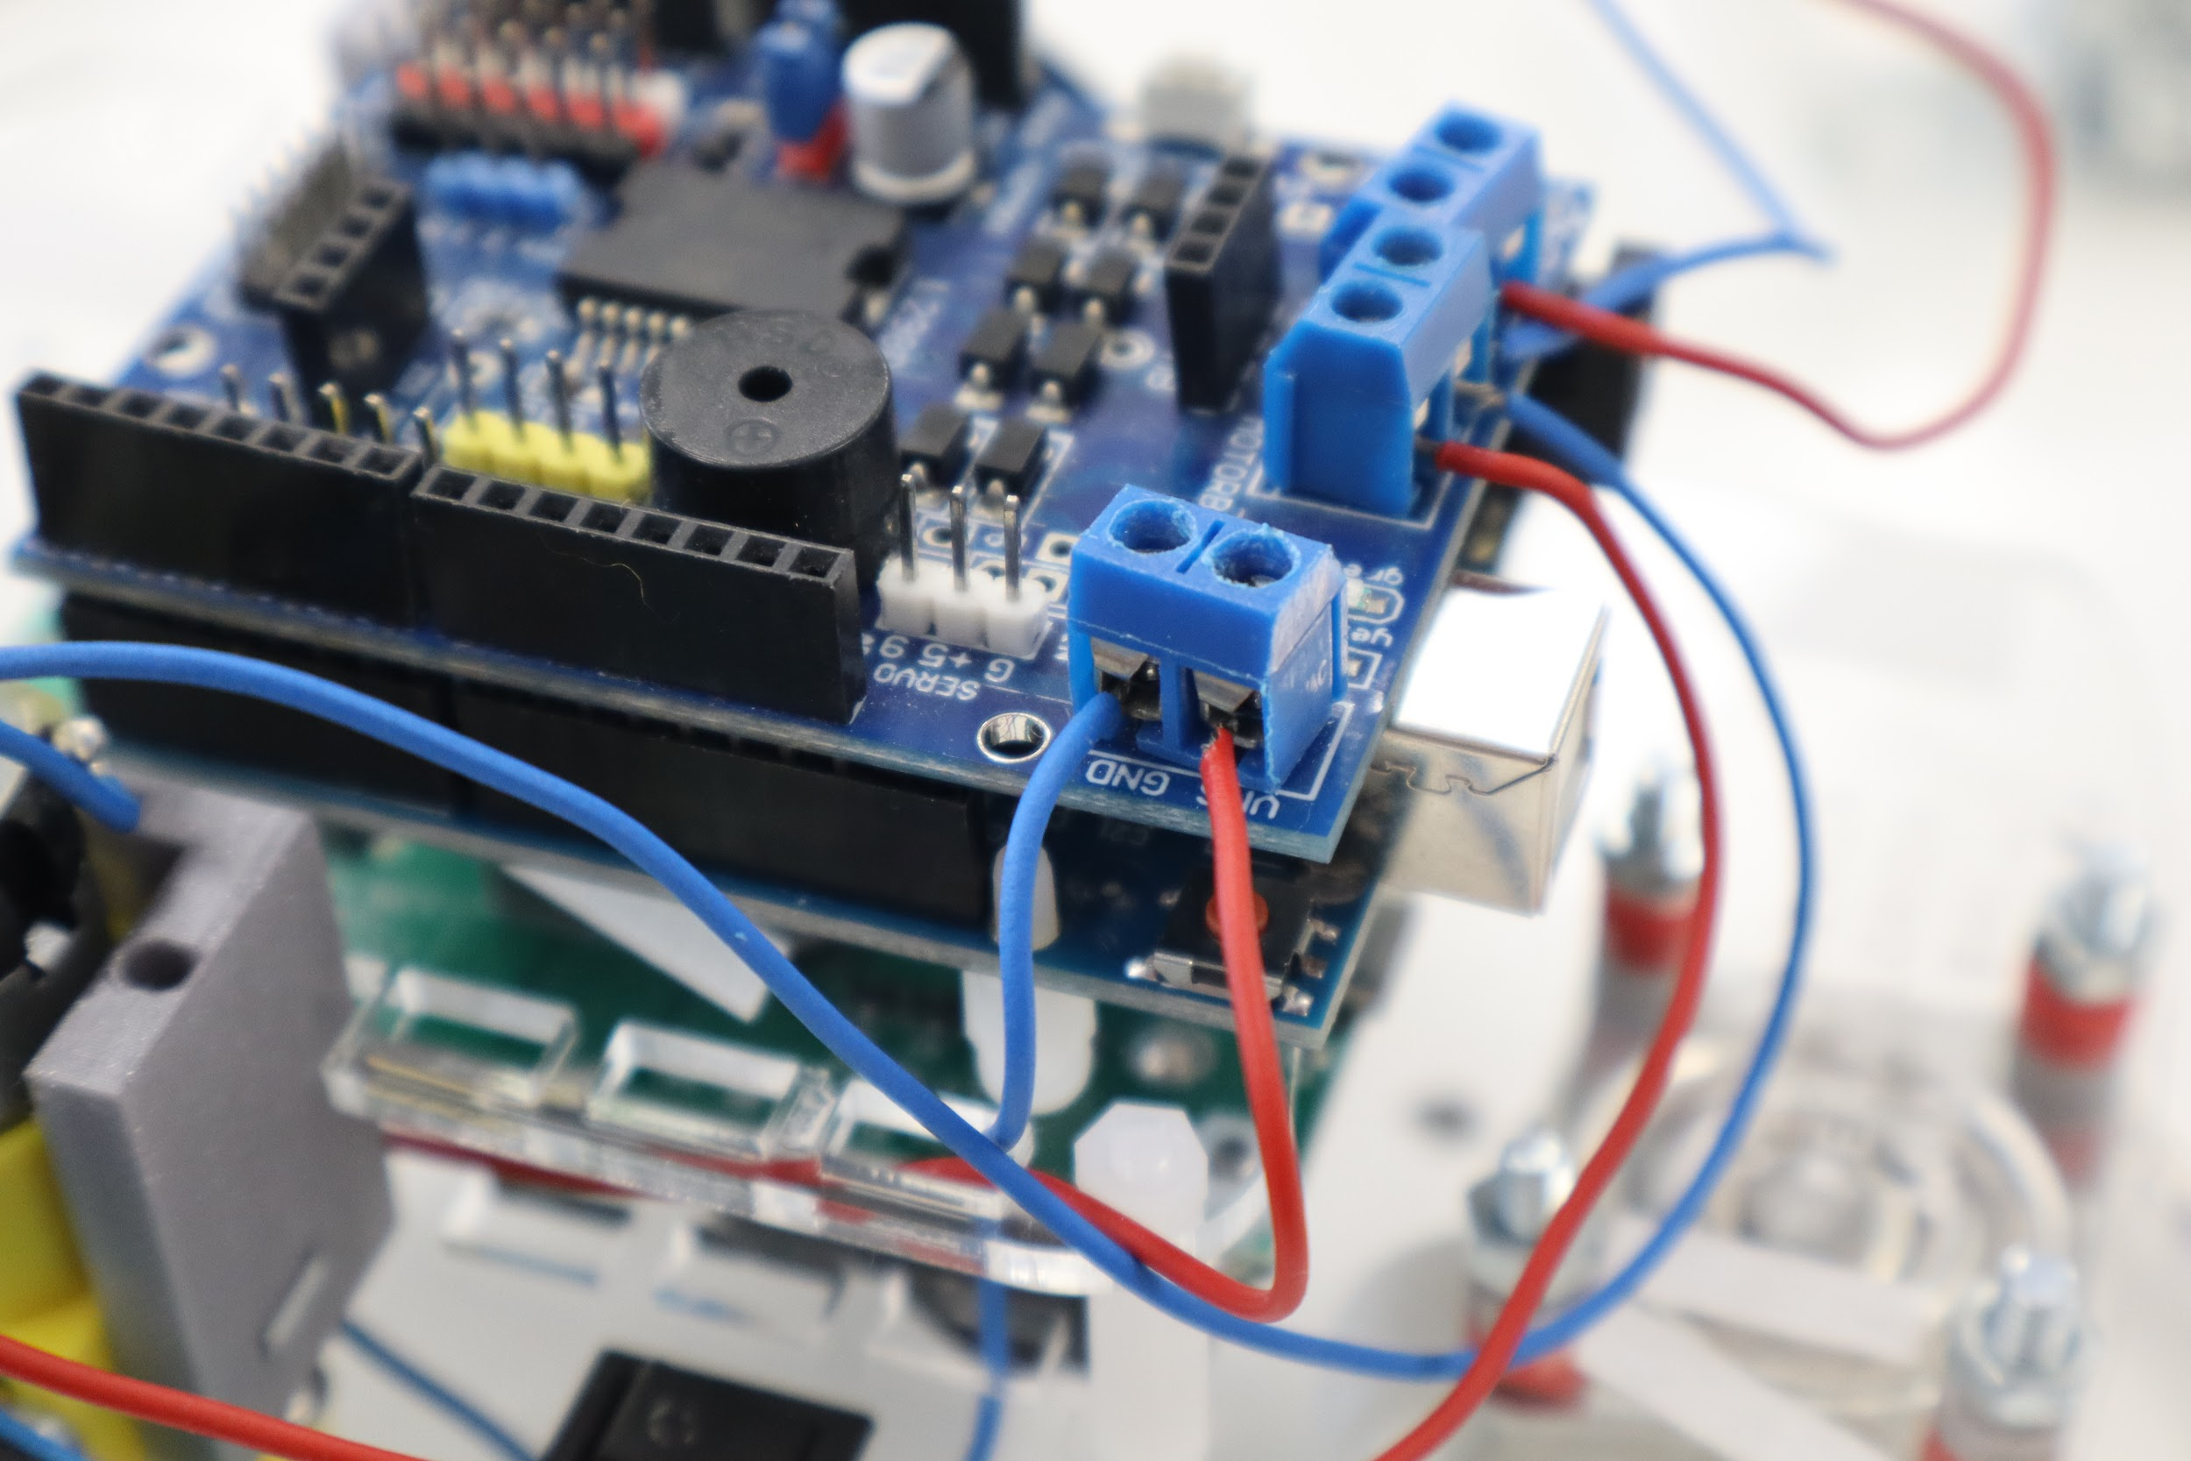
6.- ELIKADURA KABLEAK SHIELD-ean KONEKTATU
KABLE GORRIA
VMS
KABLE URDINA
GND

Slide 11
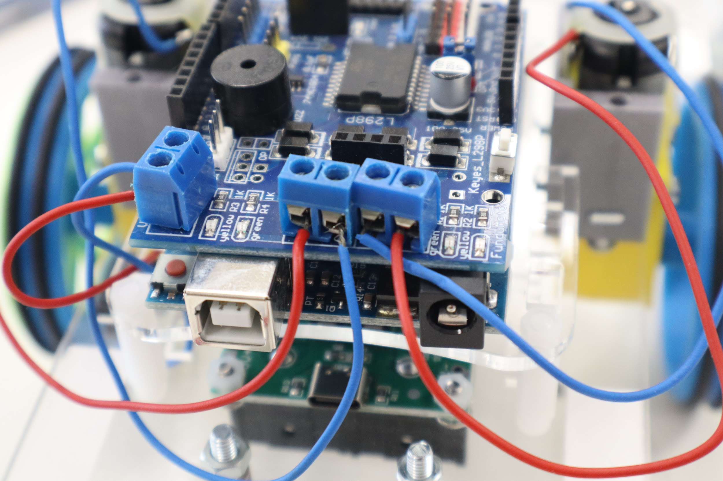
7.- MOTARRAREN KABLEAK SHIELD-ean KONEKTATU
ESKUBIKO MOTORRA
MOTOR A
EZKERREKO MOTORRA
MOTOR B
KABLE GORRIAK: KANPOAN
KABLE URDINAK: BARRUAN

Slide 12
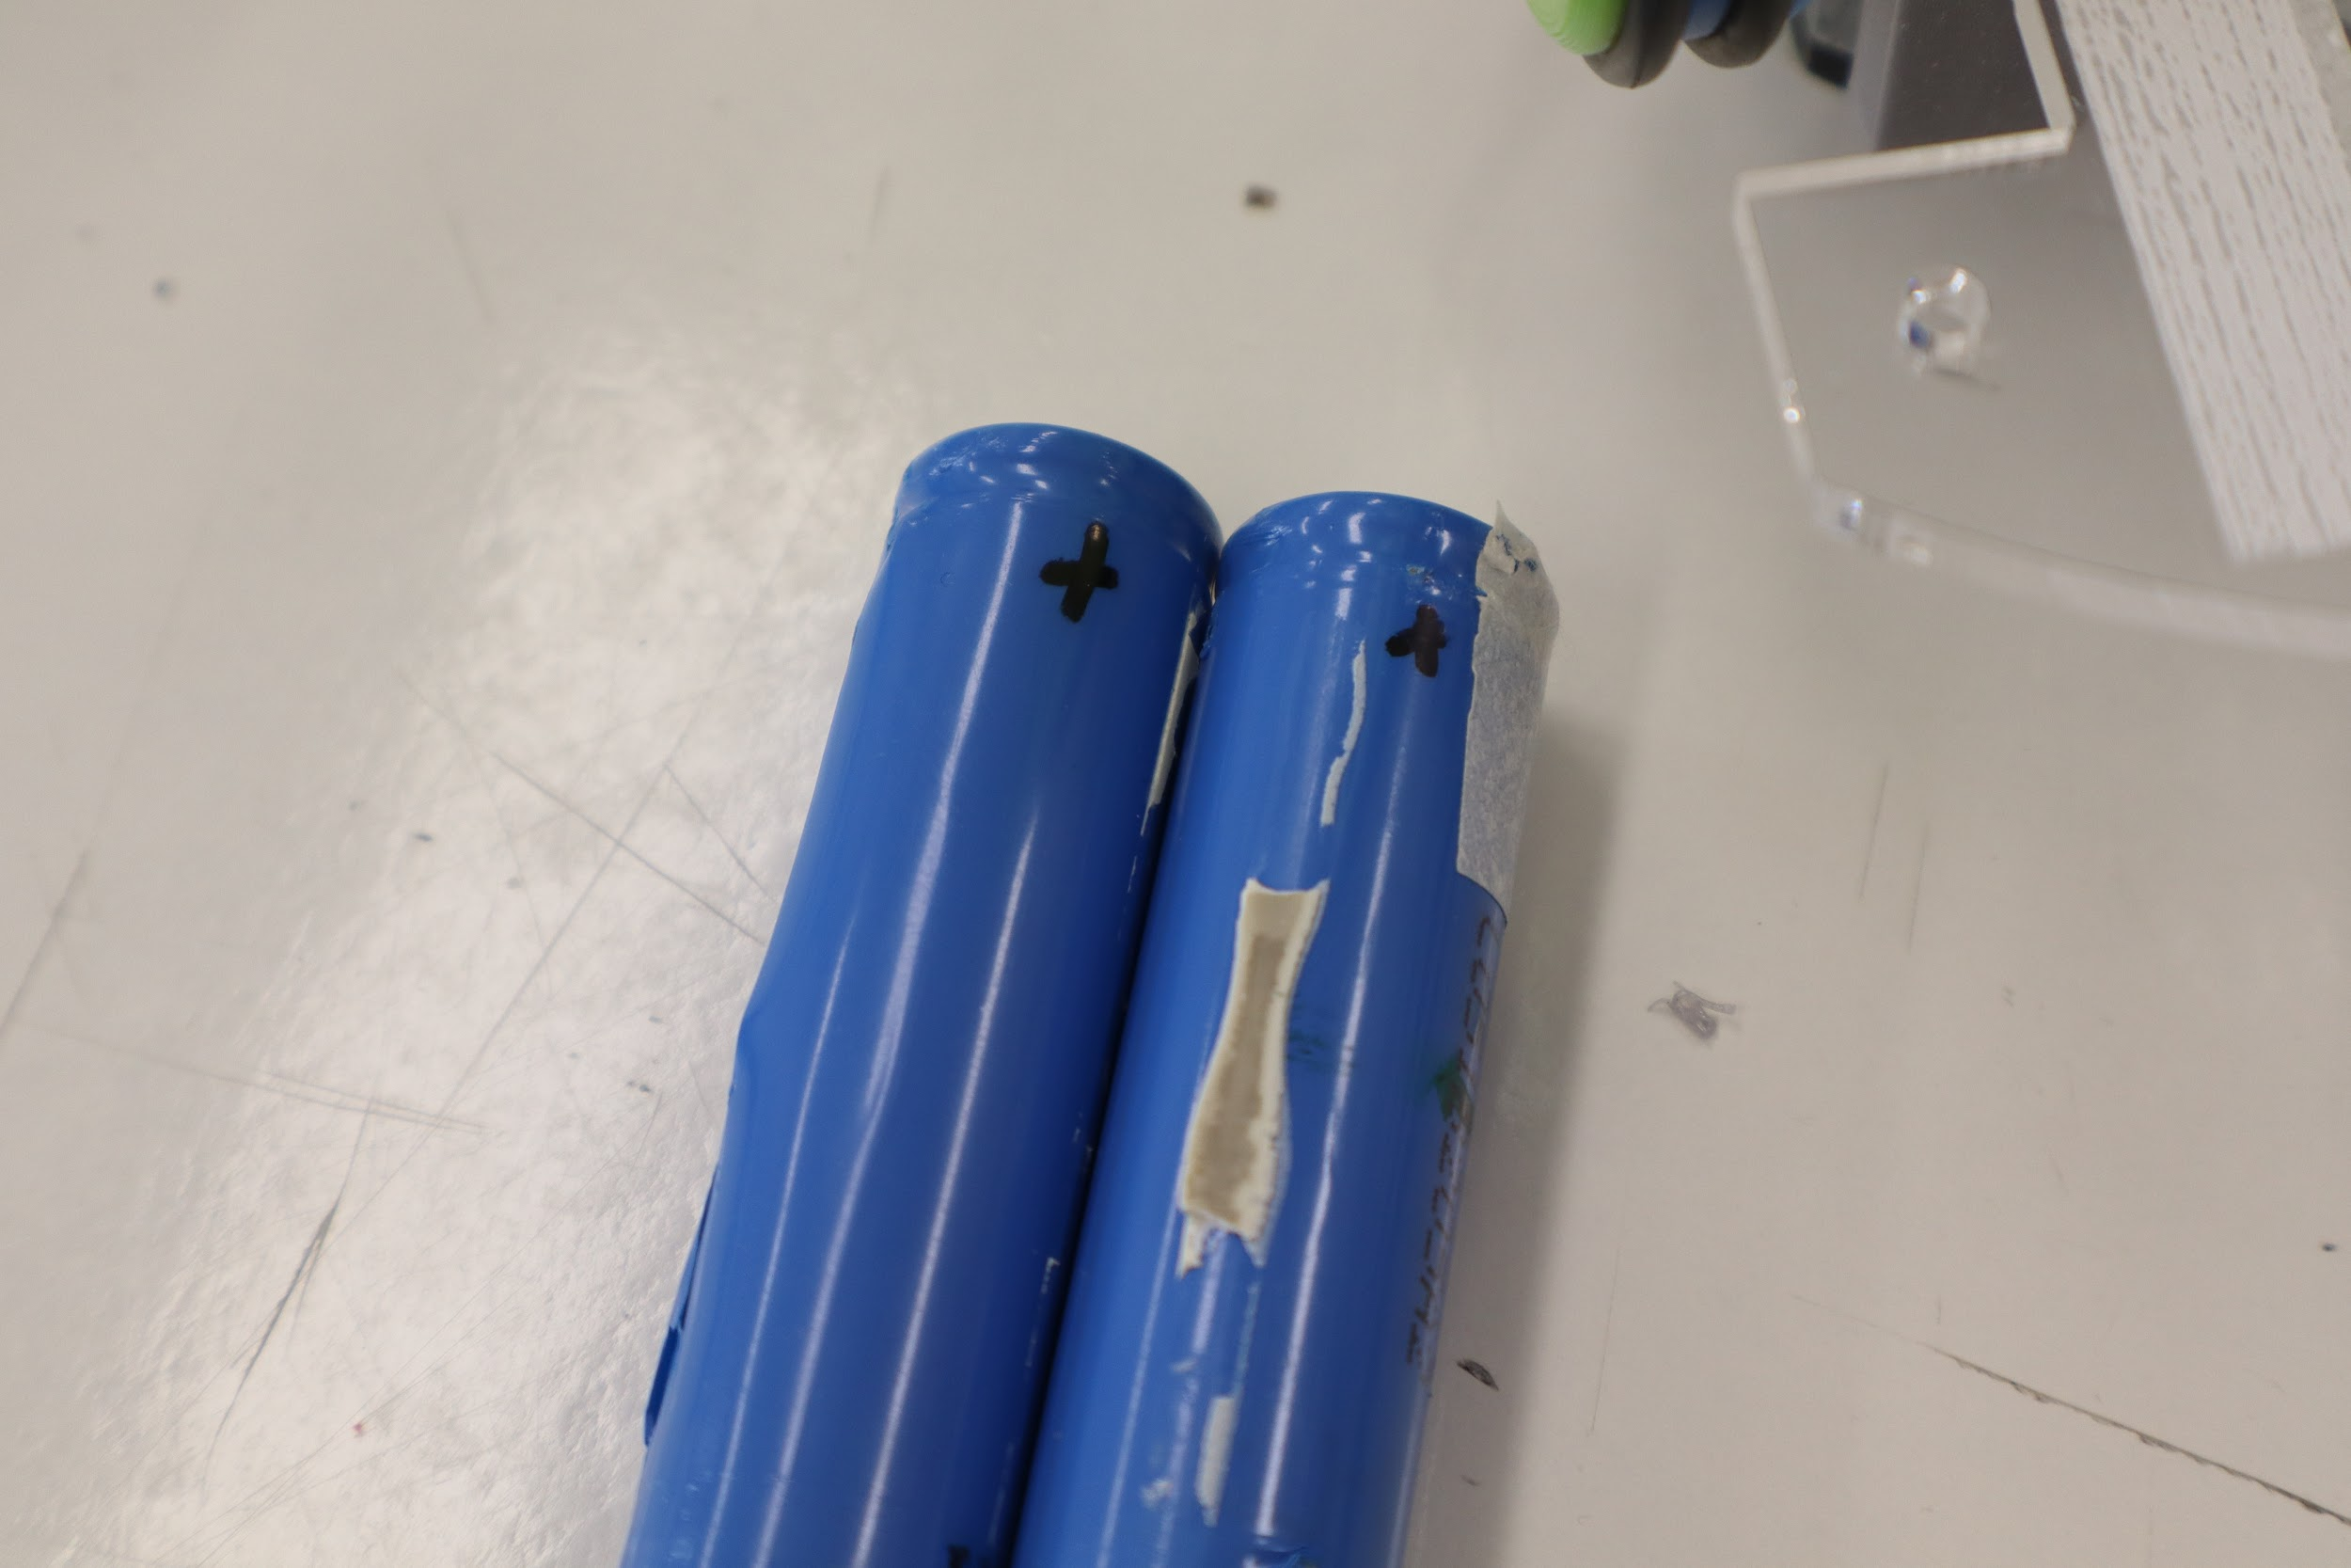
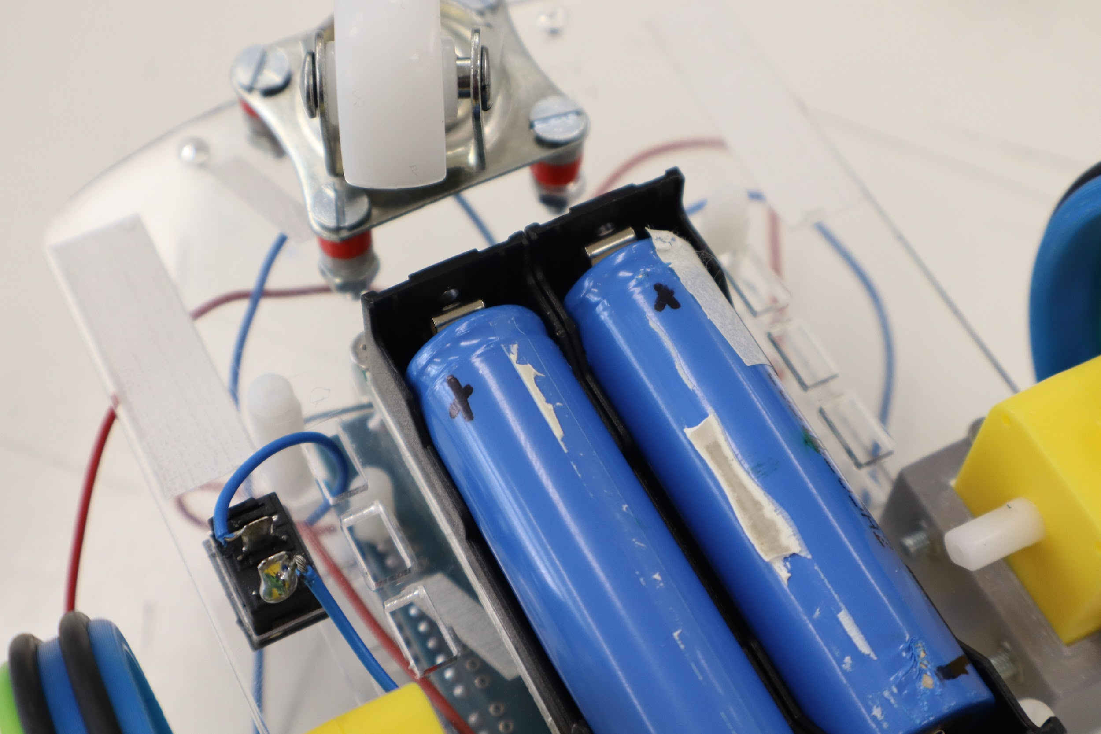
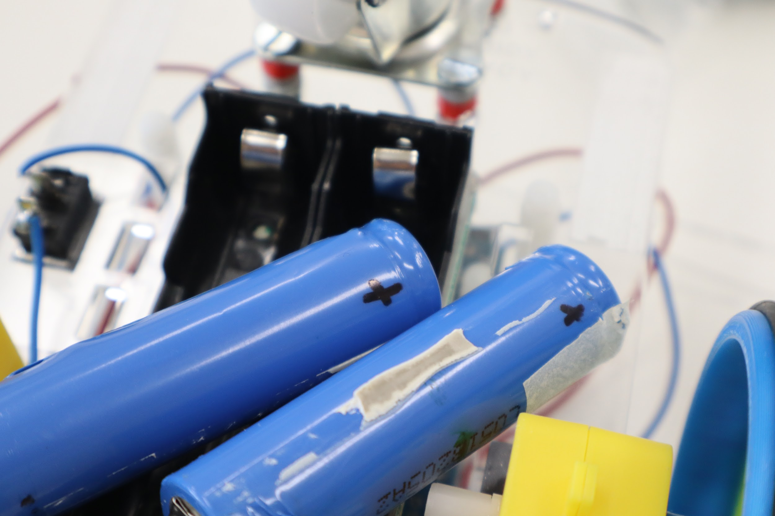
8.- BATERIAK EUSKARRIAN JARRI
KONTUZ!!!!
POLARITATEA ZAINDU

Slide 13
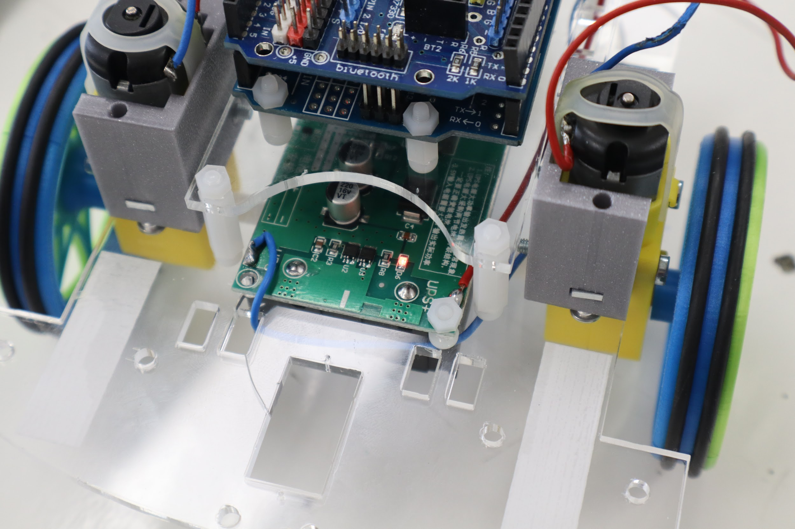
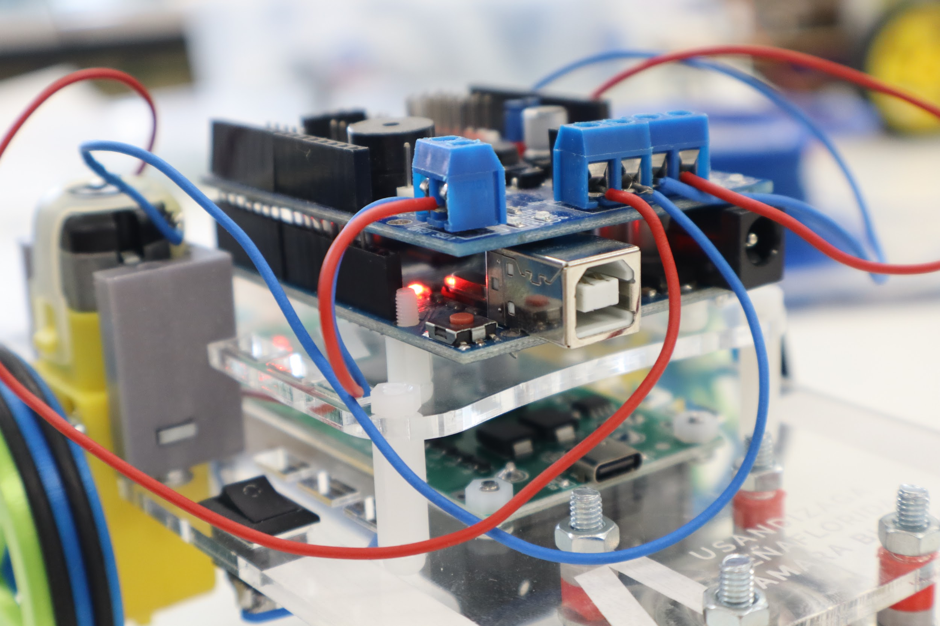
MUNTAI FASE HAU BUKATUTA

